Slide 1
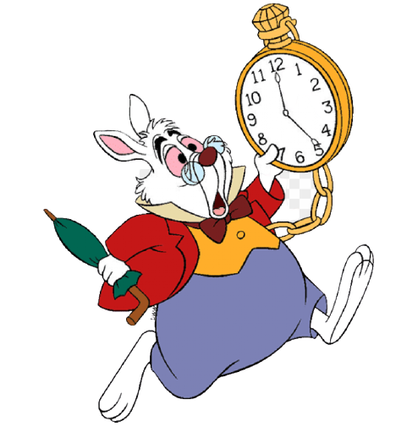
La Hora ¿Está correcta la frase?

Slide 2
Make corrections to the following:
(1:43a.m.) Es la uno y cincuanta y tres de la tarde.
(3:30p.m.) Son las tres y cuarto de la mañana.
(10:15a.m.) Es la diez y cuatro de la mañana.
(5:50p.m.) Son las seis menos cinco de la noche.
Es la una y cuarenta y tres de la mañana.
Son las tres y media de la tarde.
Son las diez y cuarto de la mañana.
Son las seis menos diez de la tarde.

Slide 3
Make corrections to the following:
(2:12p.m.) Es la dos y dos de la tarde.
(4:04p.m.) Son las cuarto y cuatro de la mañana.
(7:29p.m.) Son las siete y diecinueve de la tarde.
(9:35a.m) Son las ocho y treinta y cuatro de la tarde.
Son las dos y doce de la tarde.
Son las cuatro y cuatro de la tarde.
Son las siete y veintinueve de la noche.
Son las nueve y treinta y cinco de la mañana.

